Slide 1
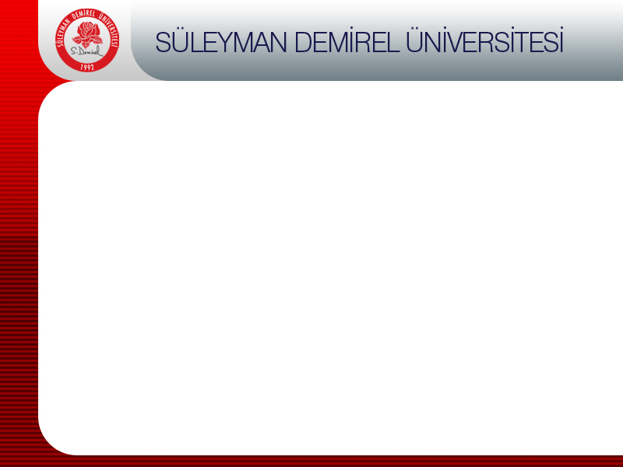

SÜLEYMAN DEMİREL ÜNİVERSİTESİ
BİLGİSAYAR MÜHENDİSLİĞİ BÖLÜMÜ
ÖĞRENCİLER İÇİN ORYANTASYON SUNUSU
2026

Slide 2
BÖLÜM MÜFREDATI

Slide 3
Bölümümüze kayıt yaptıran her öğrenci mezun olabilmek için her dönem için 30 AKTS’lik, 8 dönem için toplamda 240 AKTS’lik dersten başarılı olmak zorundadır.
Öğrencinin hangi derslerden başarılı olması gerektiği öğrencinin bölüme kayıt yaptırdığı eğitim-öğretim yılı için geçerli olan bölüm müfredatında açıkça gösterilmektedir.
Öğrencinin kendi müfredatını görüntüleyebilmek için yapması gereken işlemler şunlardır:

Slide 4
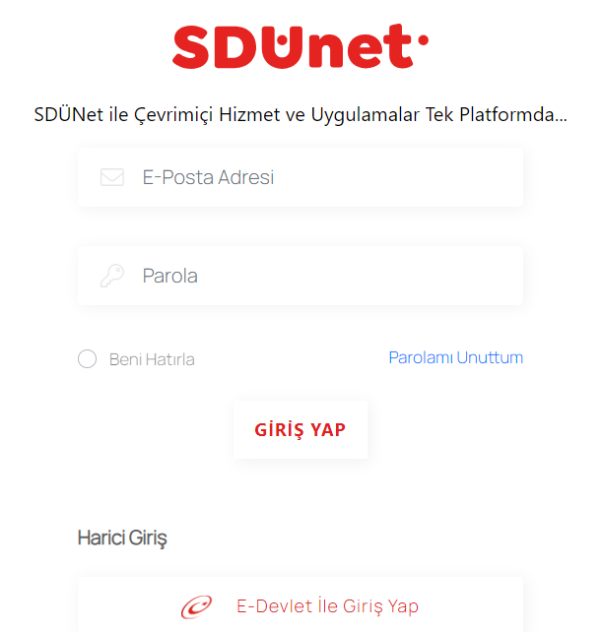
sdunet.sdu.edu.tr adresinden dOgrenciNo@ogr.sdu.edu.tr formatındaki kullanıcı adı ve kayıt yaptırırken belirlenen öğrenci şifresi ile giriş yapmak.

Slide 5
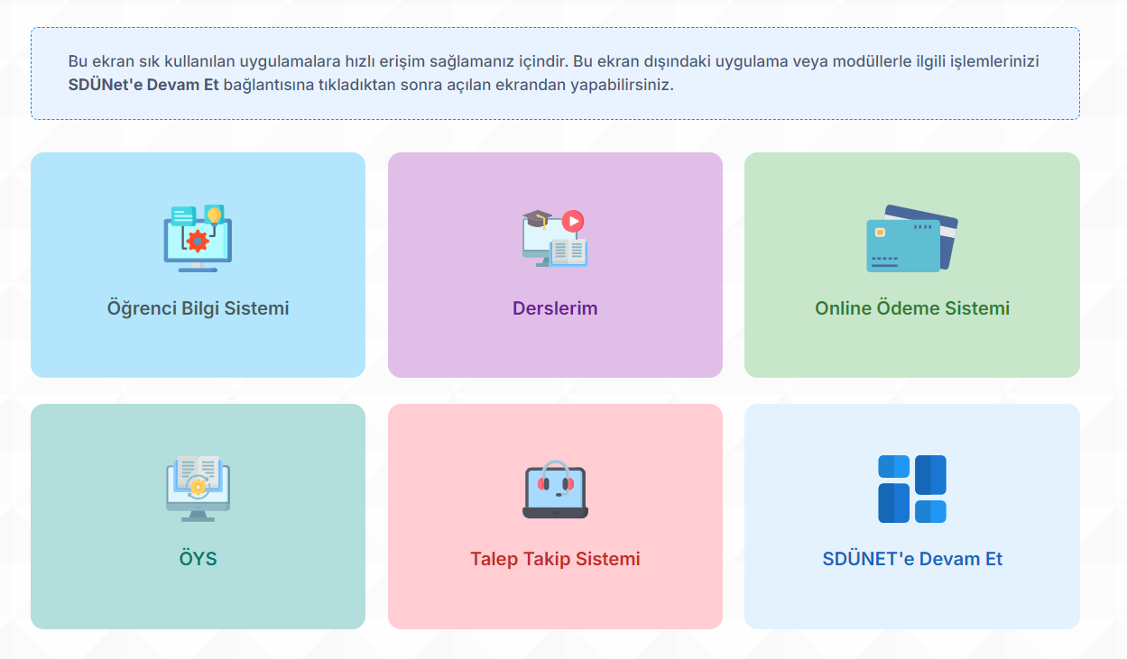
Açılan sayfada Öğrenci Bilgi Sistemi seçeneğinden devam etmek.

Slide 6
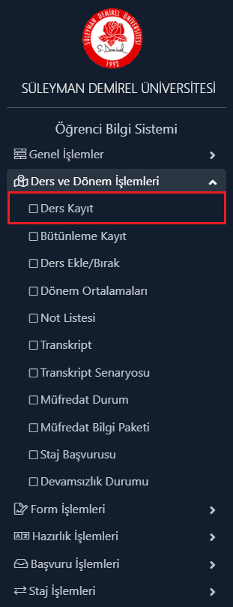
Öğrenci Bilgi Sistemi sayfasına giriş yaptıktan sonra sol tarafta yer alan menüden «Ders ve Dönem İşlemleri» açılır penceresinin altından «Ders Kayıt» butonuna tıklamak.

Slide 7
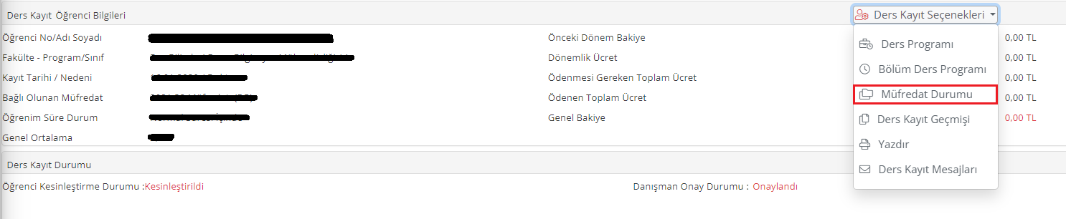
Ders Kayıt sayfasına giriş yaptıktan sonra sayfada Ders Kayıt Öğrenci Bilgileri bölümünün sağ üst köşesinde yer alan «Ders Kayıt Seçenekleri» açılır menüsünden «Müfredat Durumu» seçeneğine tıklamak.

Slide 8
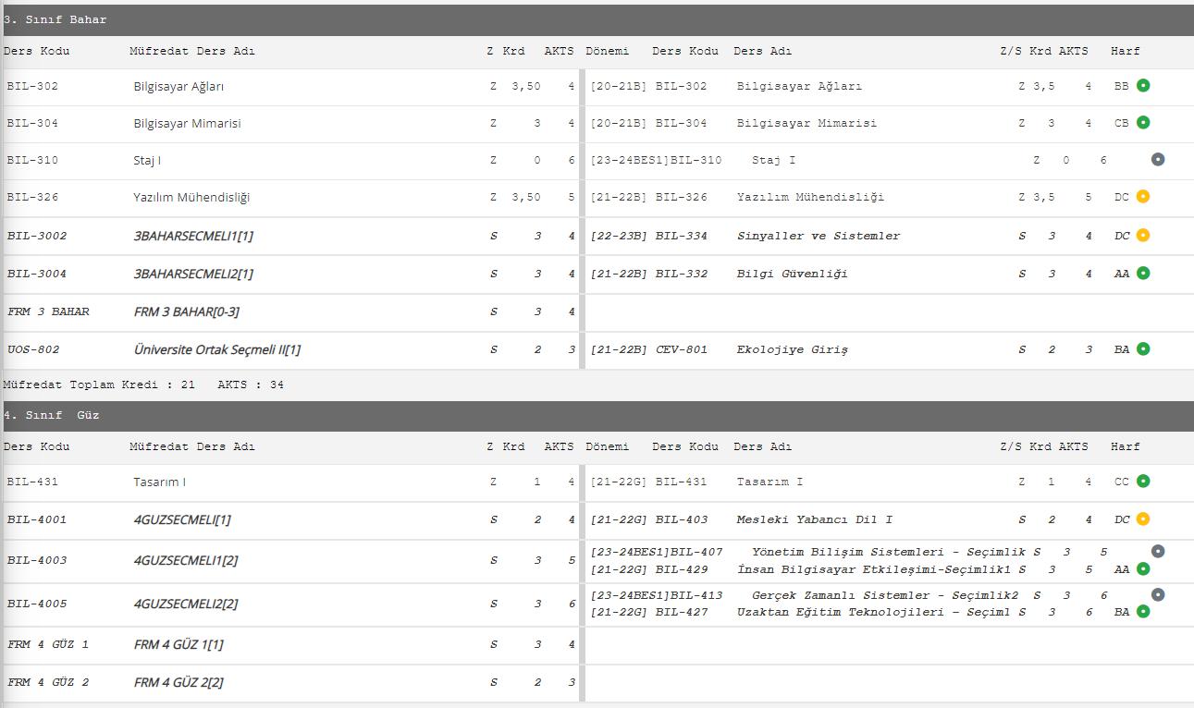
Açılan Müfredat Durumu Sayfası’nda her bir sınıf için sol tarafta öğrencinin müfredatta alması gereken dersleri, sağ tarafta ise öğrencinin o dersi alıp almadığını, aldıysa harf notu olarak kaç aldığını göstermektedir.

Slide 9
Öğrencinin Müfredat Durumu ile İlgili Bilmesi Gereken Önemli Hususlar:
Sağ tarafta yer alan harf notunun yanında:
  Yeşil renk varsa bu öğrencinin dersi geçtiğini,
  Sarı renk varsa bu öğrencinin dersi şartlı geçtiğini,
  Kırmızı renk varsa bu öğrencinin dersten kaldığını,
  Gri renk varsa bu öğrencinin an itibariyle dersi almakta olduğunu gösterir.
  Sağ taraf boş ise öğrenci o dersi hiç almamış demektir.
Öğrenci kendi ders dönemi içerisinde kaydını yaparken yalnızca alması gereken tekil dersler haricinde belirli sayıda alıp başarılı olması gereken ders grupları da bulunmaktadır. Bu grup isimleri Müfredat Durum Sayfası’nda koyu renk ile gösterilir ve ‘3BAHARSECMELI’, ‘Üniversite Ortak Seçmeli II’ gibi grup isimleri ile ifade edilir.
Öğrenci bu ders grupları içerisinde ders grubunun yanında köşeli parantez ile gösterilen rakam, öğrencinin mezuniyete hak kazanabilmesi için o dersten kaç adet alması gerektiğini gösterir.
Örneğin; 4GUZSECMELI[2] ifadesi; öğrencinin mezun olabilmesi için ilgili gruptan 2 adet seçip başarılı olması gerektiğini göstermektedir.

Slide 10
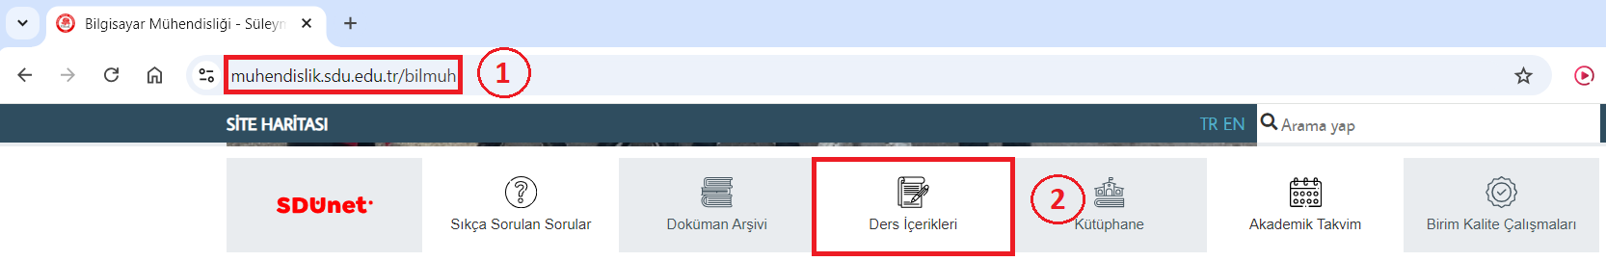
Öğrencilerin hangi ders gruplarından hangi dersleri seçebileceğine yönelik ayrıntılı bilgiye bölümümüzün güncel müfredatına tıklanarak ulaşılabilir. Bunun için bölüm sayfasında (https://muhendislik.sdu.edu.tr/bilmuh) yer alan «Ders İçerikleri» butonuna tıklayarak güncel bölüm müfredatına ulaşılabilir.

Slide 11
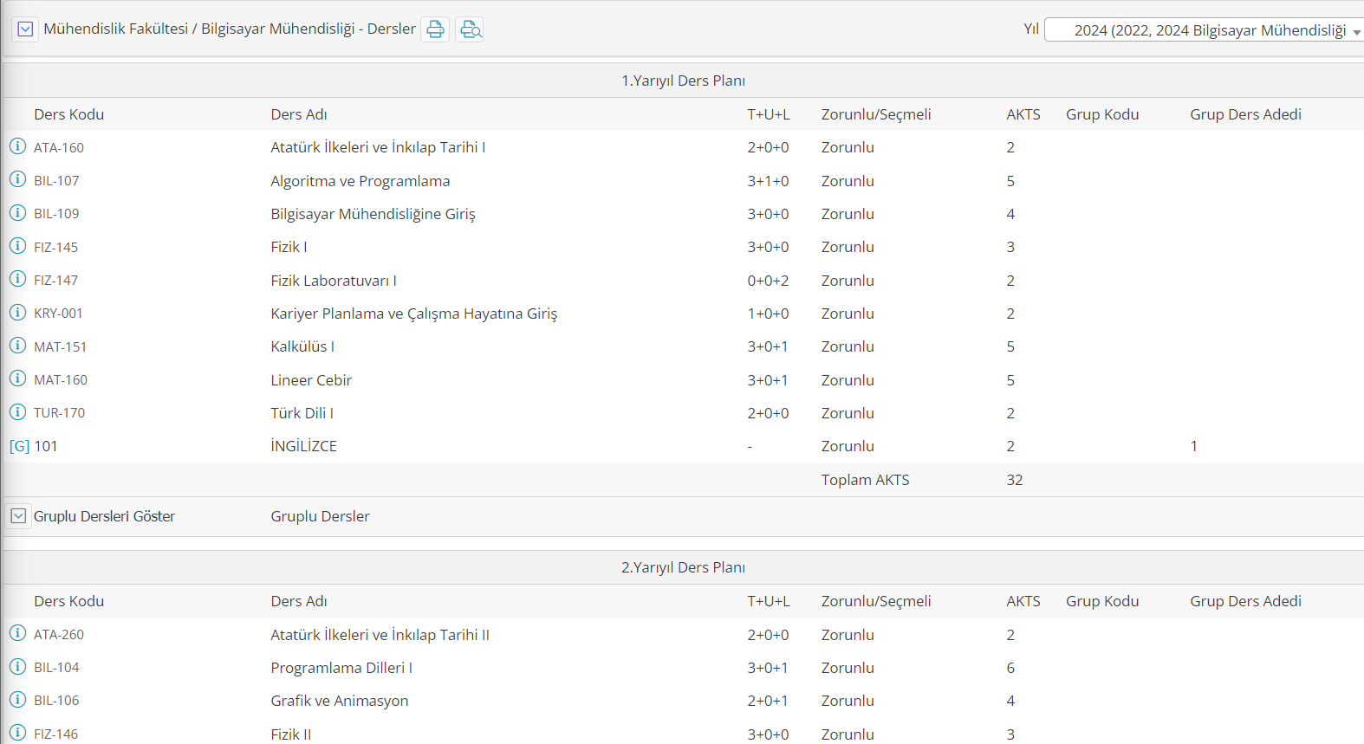
Önemli Husus: Güncel bölüm müfredatı, her öğrenci için geçerli olmayıp, öğrencinin giriş yılına göre değişiklik gösterebilmektedir. Dolayısıyla her öğrencinin alması gereken dersleri kendi Öğrenci Bilgi Sistemi sayfasından takip edip, bu sayfayı yalnızca ders içerikleri ve hangi ders grubundan hangi dersleri alabileceklerini görmek için kontrol etmelidir.

Slide 12
Bölüm müfredatı üzerinden öğrencilerin edinebileceği bilgiler şunlardır:
  Her bir dersin ders kodunun yanında yer alan butonu ile ders içeriklerine ve dersleri hangi öğretim üyelerinin verdiği gibi bilgilere ulaşabilirler. Ders içerikleri özellikle yaz okulu başvurularında öğrencilerin ders almak istedikleri üniversitelerin ders içerikleriyle kıyas yapmakta büyük kolaylık sağlayacaktır.
  Hangi sınıfın hangi döneminde hangi dersin alınması gerektiğini öğrenebilirler.
  Derslerin AKTS bilgisi (yaz okulu başvurularında ders saydırmak için önemli bilgi), teorik ve uygulama olarak saat bilgisi.
  Hangi seçmeli dersin hangi dönemde ve hangi ders grubuna ait olduğu bilgisi. Seçmeli ders gruplarının bulunduğu yarıyıllarda ilgili yarıyıl tablosunun hemen altında yer alan «Gruplu Dersleri Göster» seçeneği ile altta döneme ait seçmeli derslerin listesi açılır.
  Gruplu derslerin ders kodunun yanı sıra grup kodu da yanında gösterilmektedir. Bu sayede öğrenci, hangi gruptan hangi ders seçeneklerinin olduğunu grup kodu eşleştirmeleriyle görebilir.

Slide 13
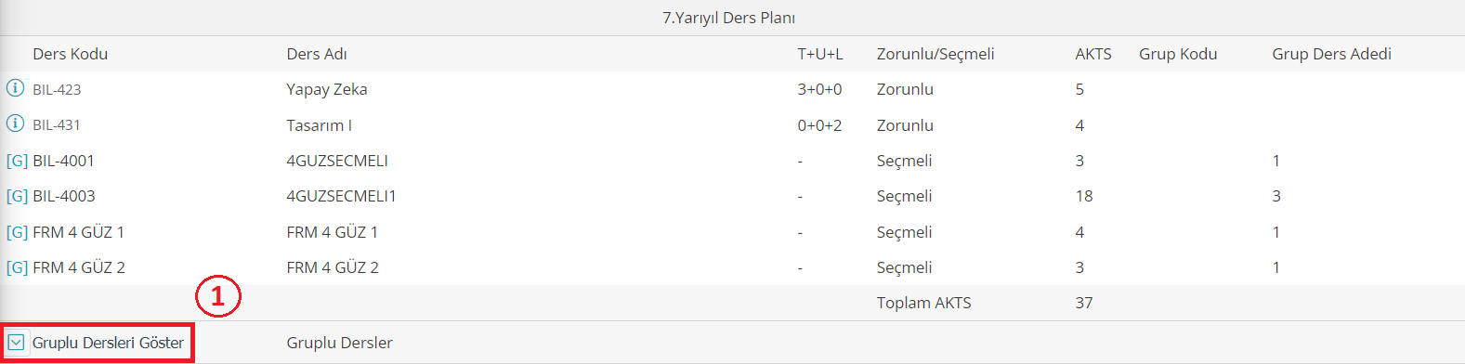

Slide 14
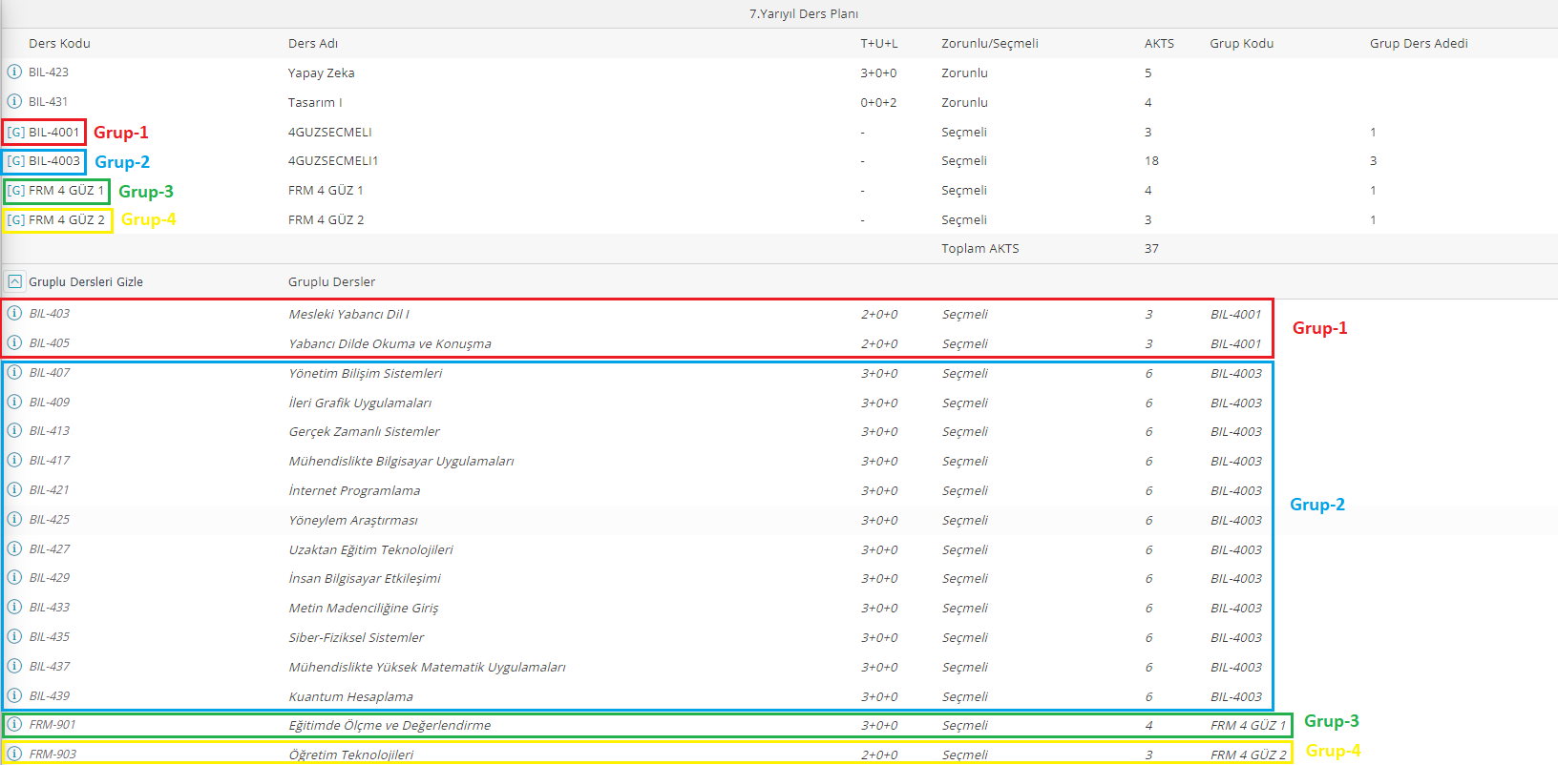

Slide 15
Öğrencinin mezun olabilmek için seçip tamamlama zorunluluğu bulunmayan tek ders grubu pedagojik formasyon ders gruplarıdır. Bu ders grupları ‘FRM 4 GÜZ’, ‘FRM 3 BAHAR’ şeklinde ‘FRM’ kısaltmasıyla başlayan isimlerden oluşmaktadır. Pedagojik formasyon ders gruplarının tümünde toplamda 9 adet ders bulunmakta olup, öğrenci bu dersleri tamamlaması halinde üniversitemizden pedagojik formasyon belgesi almaya hak kazanır.
Öğrenci herhangi bir pedagojik formasyon dersini alması halinde bölümden mezun olmak için bütün formasyon derslerini alıp tamamlaması ya da geçip geçmediği fark etmeksizin daha önce aldığı bütün formasyon derslerini dilekçe yoluyla iptal ettirmek zorundadır.

Slide 16
DERS KAYDI

Slide 17
Ders kaydı, öğrencilerin her dönem başında (güz ve bahar) derslere başlamadan evvel uygulaması gereken bir işlem olup, öncelikle OBS’ye giriş yaparak ders eklemesi, daha sonra da danışmanının onaylaması suretiyle gerçekleştirilen bir işlemdir.
Öğrenci ders kaydını gerçekleştirmek için Bölüm Müfredatı başlığı altında anlatılan 4-6.slayt arasındaki işlemleri tekrarlayarak ders kaydı sayfasına girer.
Ders kaydı sayfasında öğrenci alması gereken dersleri ekledikten sonra «Kesinleştir» butonuna basarak, derslerini kesinleştirmelidir. Öğrenci kesinleştirme işlemini yapmadan ders kayıt dönemini geçirmesi halinde ders kaydı geçersiz sayılır.
Öğrenci ders kayıtlarını kesinleştirdikten sonra danışman onayının yapılması gerekir. Ancak danışman onayı ders kayıt dönemi içerisinde yapmadığı takdirde öğrencinin onayı otomatikman yapılır.

Slide 18
Üniversitemize yeni kayıt yaptıran 1.sınıf öğrencilerimizin ders kayıtları, öğrencinin ders eklemesine gerek olmadan otomatikman yapılır. Öğrenci daha sonraki yarıyıllarda seçeceği dersleri kendi belirlemeye başlar. Eğer öğrenci yeni gelmiş, ancak yatay geçiş veya DGS ile geldiyse, ders kaydını muaf olduğu dersler belirlenir belirlenmez kendisi gerçekleştirebilir.
Eğer öğrenci yatay geçiş veya DGS ile geldiyse ancak AKTS sınırından dolayı yeteri kadar ders alamıyorsa muaf olduğu ders kadar üstten ders alma hakkı bulunmaktadır.
Akademik takvimde belirlenen zamana göre ders kayıt dönemi sona erdikten 1 ya da 2 hafta sonra ekle-sil dönemi başlar. Ekle-sil döneminde öğrenciler yanlış yaptıkları ders kayıtlarını danışmanları vasıtasıyla düzeltebilmektedirler. Ancak ders kayıt döneminde ders kayıtlarını yapmayan öğrenciler ekle-sil haftasında işlem yapamaz. Bunun yerine eğer ders kayıt dönemini kaçırdılarsa akademik takvimden mazeretli ders kayıt zamanını takip ederek geçerli bir mazeret dahilinde ders kayıtlarını gerçekleştirebilirler.

Slide 19
Ders kayıt kuralları şu şekildedir:
Öğrenciler 1.sınıf derslerinin tümünden başarılı olmadan 3.sınıf derslerini, 2.sınıf derslerinin tümünden başarılı olmadan 4.sınıf derslerini alamaz.
DGS ile geçiş yapmamış hazırlık ve 1.sınıf öğrencileri üstten ders alamaz.
Öğrencilerin alabileceği AKTS miktarı aşağıdaki kurallara göre belirlenmiştir:
  GNO’su 1.99 ve daha az olan öğrenciler 30 AKTS,
  GNO’su 2.00 – 2.99 aralığında olan öğrenciler 40 AKTS,
  GNO’su 3.00 ve daha yüksek olan öğrenciler 50 AKTS alabilir.
Finalden en az 50 almayan öğrenci ortalaması yeterli dahi olsa kalmış sayılacaktır.

Slide 20
ÖĞRENCİ TOPLULUKLARIMIZ

Slide 21
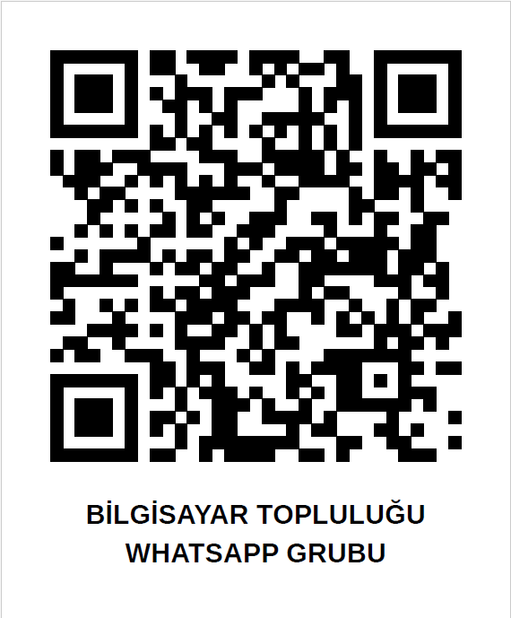
BİLGİSAYAR TOPLULUĞU WHATSAPP GRUBU:

Slide 22
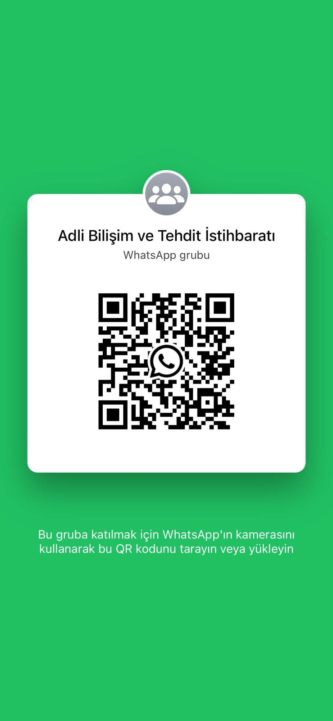
ADLİ BİLİŞİM VE TEHDİT İSTİHBARATI TOPLULUĞU WHATSAPP GRUBU:

Slide 23
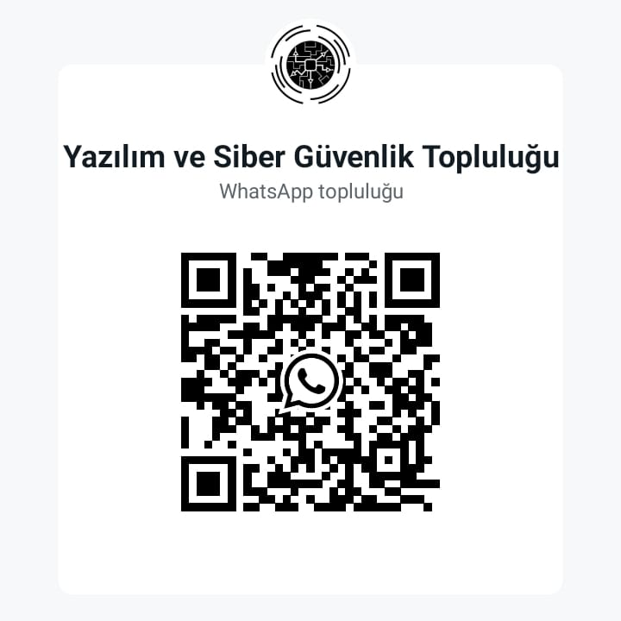
YAZILIM VE SİBER GÜVENLİK TOPLULUĞU WHATSAPP GRUBU:

Slide 24
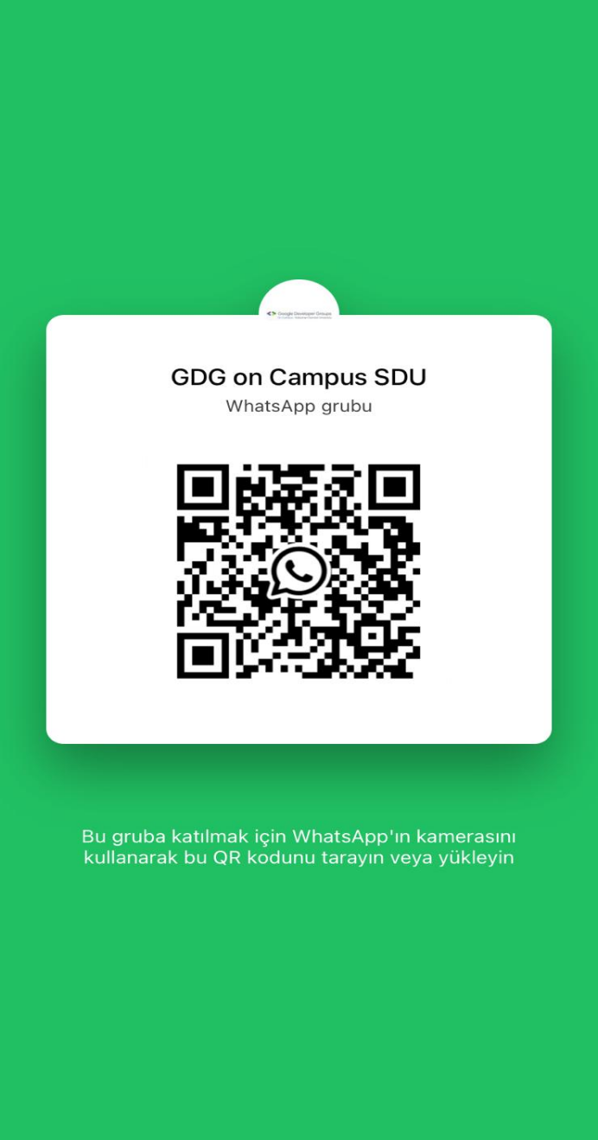
GOOGLE DEVELOPER GROUPS ON CAMPUS
WHATSAPP GRUBU:

